Slide 1

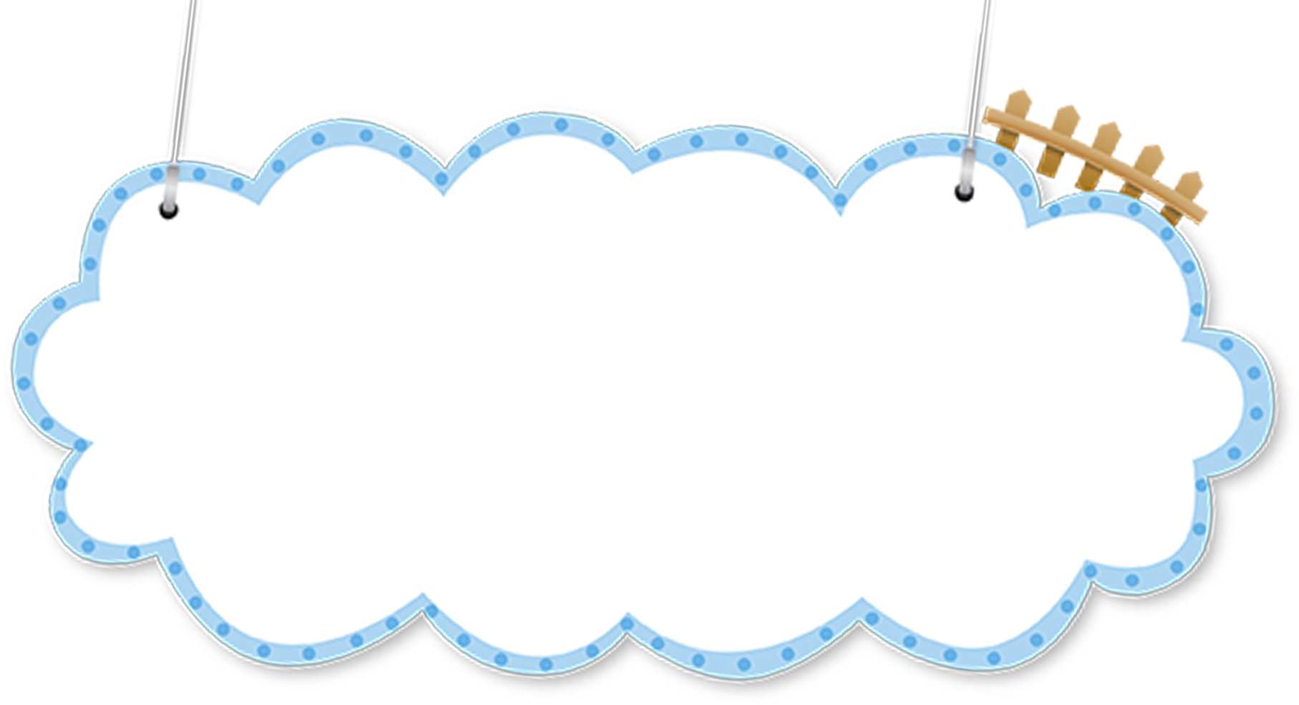



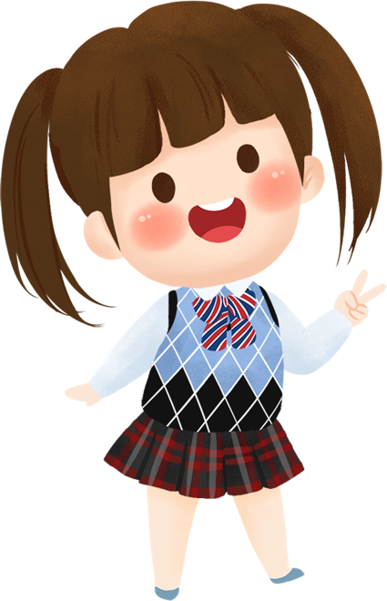
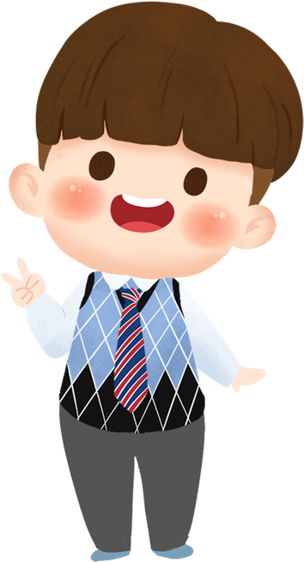



Slide 2

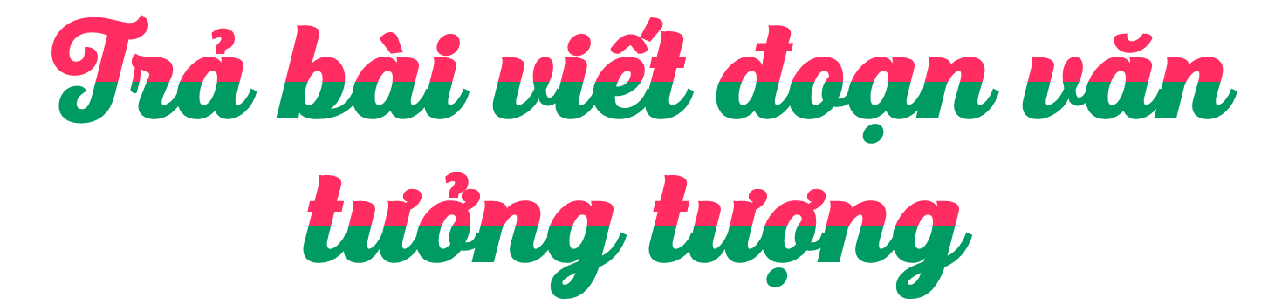

Slide 3



Viết đoạn văn tưởng tượng dựa vào một câu chuyện đã đọc hoặc đã nghe.

Slide 4


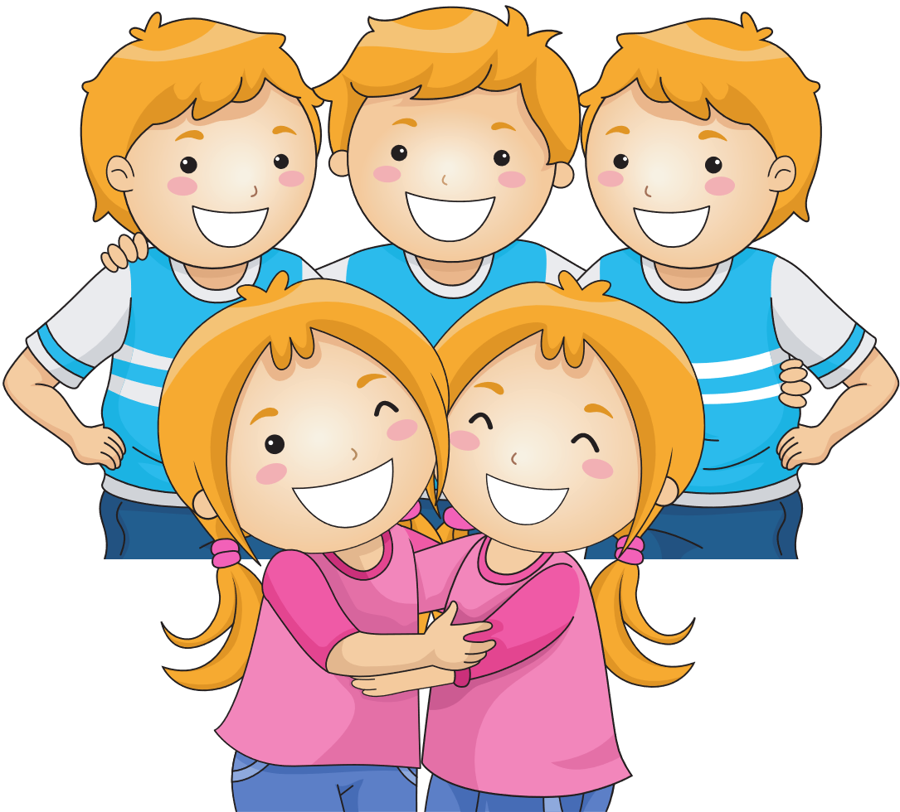

Hiểu đề, viết đúng yêu cầu.
Đoạn văn được viết dựa trên một câu chuyện.
Bố cục đoạn văn hợp lý
Đoạn văn có chi tiết tưởng tượng
Đã biết dùng hình ảnh so sánh, nhân hóa.
Hình thức trình bày sạch, đẹp.
...
Notes:
Tùy theo tình hình lớp, GV thêm vào dấu ...

Slide 5
Hạn chế
Còn mắc phải một số lỗi chính tả.
Cách dùng từ, đặt câu chưa hợp lí.
Cách trình bày.
...
Notes:
Tùy theo tình hình lớp, GV thêm vào dấu ...

Slide 6

Chính tả
Dùng từ
Đặt câu
Bố cục
Notes:
Thiết kế: Hương Thảo – Zalo 0972.115.126. Các nick khác đều là giả mạo, ăn cắp chất xám.
Facebook: https://www.facebook.com/huongthaoGADT

Slide 7

Đủ 3 phần: Mở bài, thân bài, kết bài.
Bố cục
Cân đối giữa ba phần, trong đó phần thân bài dài nhất.
Phần thân bài có thể chia thành những đoạn nhỏ, biểu đạt một nội dung trọn vẹn.

Slide 8
- Dùng thừa từ:
Dùng từ
- Dùng sai từ:

Slide 9
- Sử dụng dấu câu không hợp lí.
- Có thể sử dụng linh hoạt các kiểu câu để cho bài viết sinh động hơn (câu kể, câu hỏi, câu cảm thán,...)
Đặt câu

Slide 10
Chính tả
Các từ viết sai:………
Notes:
Tùy tình hình thực tế trên lớp, GV đưa từ học sinh viết sai vào để sửa chữa

Slide 11


Em hãy đọc lại bài và sửa lỗi nhé!
Notes:
Tùy tình hình thực tế trên lớp, GV đưa từ học sinh viết sai vào để sửa chữa

Slide 12


Cùng lắng nghe
những đoạn
văn hay nhé!
Notes:
Tùy theo tình hình lớp, GV thêm vào dấu ...

Slide 13
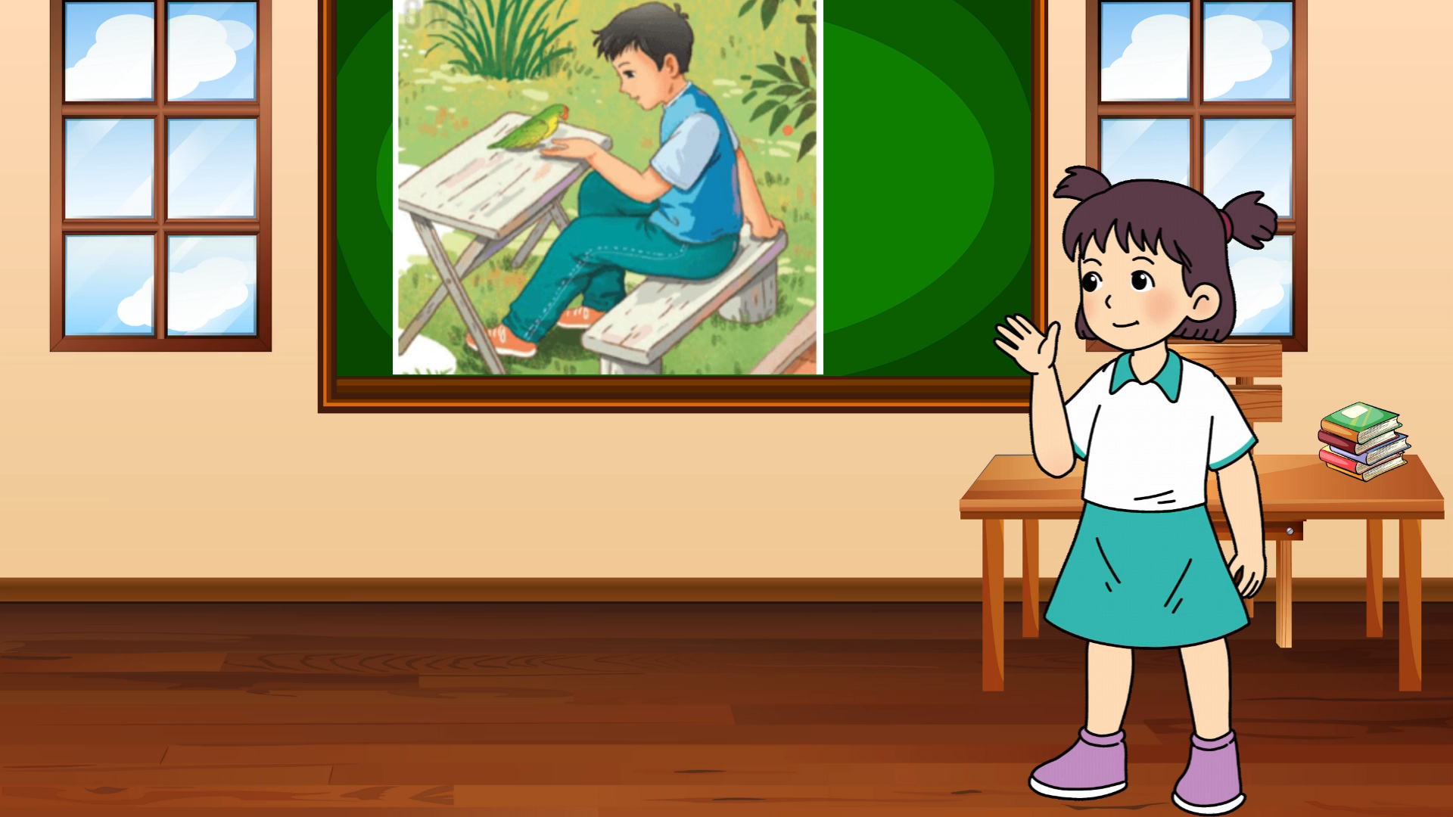

Slide 14
Sau khi đọc xong truyền thuyết Sơn Tinh Thủy Tinh, em bắt đầu tưởng tượng ra đoạn kết mới cho câu chuyện. Thủy Tinh nhiều lần dâng lũ khiến muôn loài không có nơi sinh sống, biết bao gia đình phải chịu cảnh ly tán, thiệt hại về nhà cửa, tính mạng, hoa màu. Một năm vất vả, làm chẳng có mấy mà tất cả tài sản đều cuốn trôi theo cơn lũ khiến tiếng oán than của muôn dân lên đến tận trời xanh. Ông trời nghe thấy bèn phái thiên binh, thiên tướng xuất quân để trừng phạt Thủy tinh. Sau khi nhận được hình phạt thích đáng, Thủy tinh đã nhận ra lỗi lầm bản thân, hóa phép cho lũ rút và trả lại cuộc sống bình yên cho muôn loài. Không những vậy, Thủy Tinh quyết định dùng sức mạnh của mình để làm điều tốt cho cộng đồng. Chàng biến nước lũ thành nguồn nước tươi mát, tưới tiêu cho ruộng đồng, cây cối, đem đến hoa thơm, trái ngọt, mùa màng bội thu. Thủy Tinh và Sơn Tinh cùng bắt tay giảng hòa để duy trì sự cân bằng tự nhiên, làm mưa thuận gió hòa, giúp cuộc sống người dân ngày càng thịnh vượng. Qua đó con người cũng có được bài học về tình yêu và sự hòa hợp với thiên nhiên.

Slide 15
Trong những nàng công chúa của thế giới cổ tích, em yêu thích nhất là nàng công chúa Bạch Tuyết trong câu chuyện Nàng Bạch Tuyết và bảy chú lùn.
Khi đọc truyện, em thích nhất là tự tưởng tượng ra những hành động của nàng công chúa trong câu chuyện. Em tự vẽ cho mình một nàng Bạch Tuyết riêng trong thế giới của mình. Ở đó, nàng Bạch Tuyết là một cô bé có vóc dáng nhỏ nhắn và đáng yêu. Cô có nước da trắng ngần như tuyết, mái tóc đen tuyền bồng bềnh như chiếc kẹo bông gòn. Khuôn mặt của cô có hình trái xoan, nổi bật với đôi mắt len láy, trong veo như nước hồ mùa thu. Hai cái má thì phúng phính hơi hơi ửng hồng. Và đôi mồi thì đỏ như trái dâu tây chín mọng. Bạch Tuyết đi lại, chạy nhảy rất nhanh nhẹn và uyển chuyển. Em thường tưởng tượng cảnh cô ấy ngồi bên hồ nước, ca hát vui vẻ cùng chim chóc trong khu rừng. Lúc ấy, trông Bạch Tuyết chẳng khác gì nàng công chúa của rừng sâu.
Công chúa Bạch Tuyết là một cô gái vừa đẹp người, lại đẹp nết. Vì thế, em cảm thấy rất vui mừng khi cô ấy sống hạnh phúc bên Hoàng tử ở cuối câu chuyện.

Slide 16
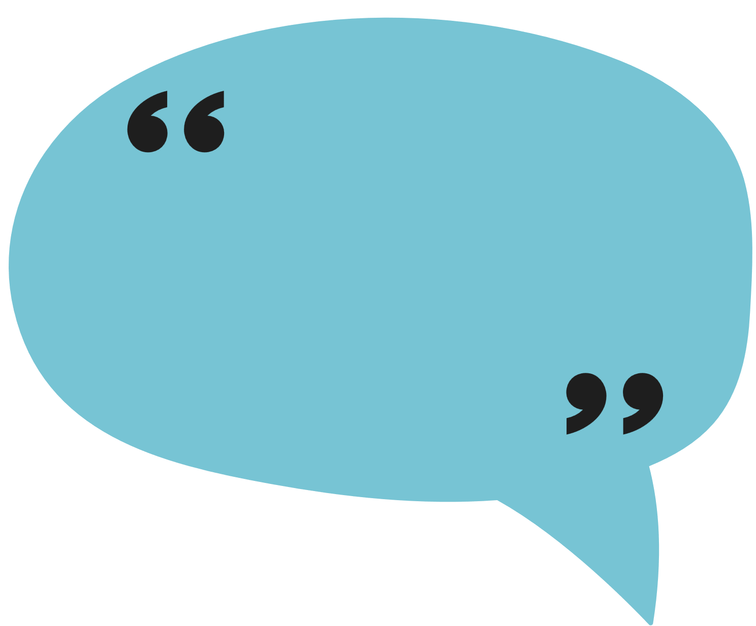

Viết lại đoạn văn chưa đạt nhé!

Slide 17
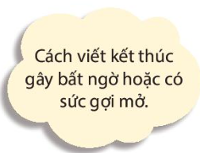
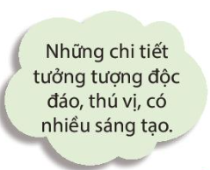
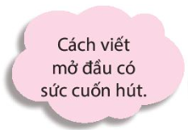
Đọc bài của bạn (đặc biệt là những bài được thầy cô khen), ghi lại những điều mình muốn học tập.

